Slide 1

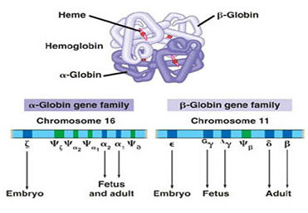
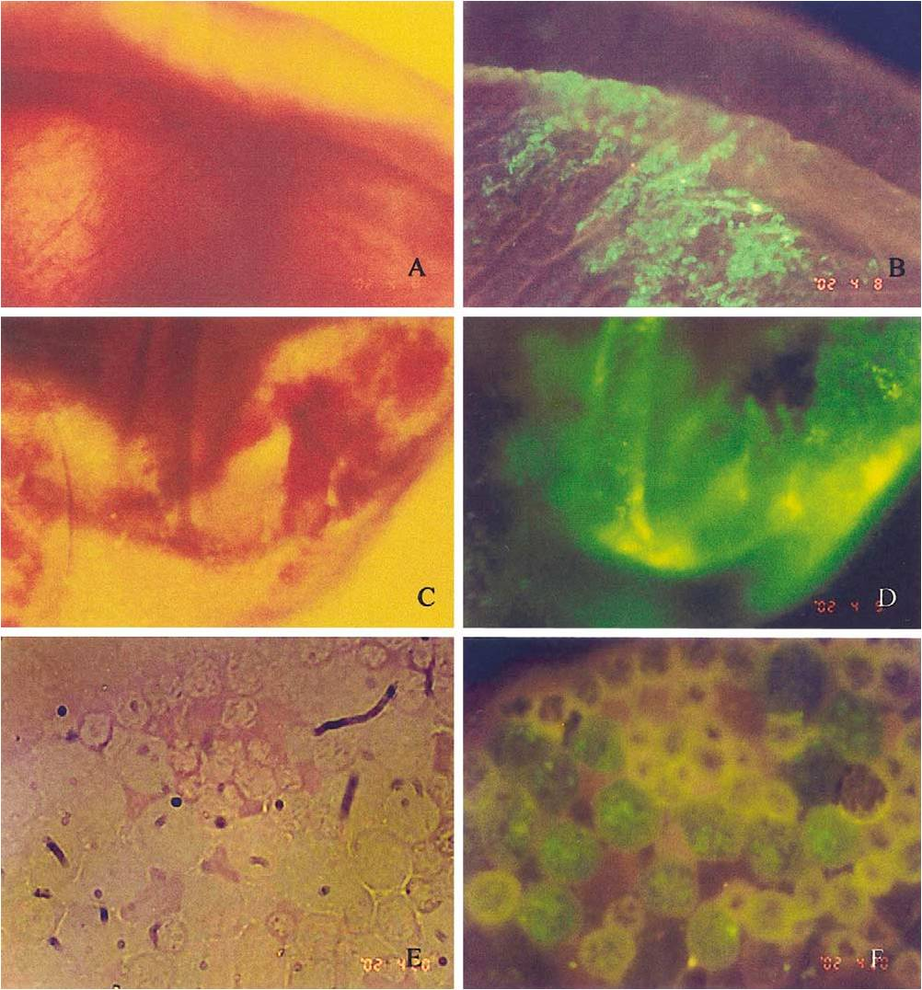
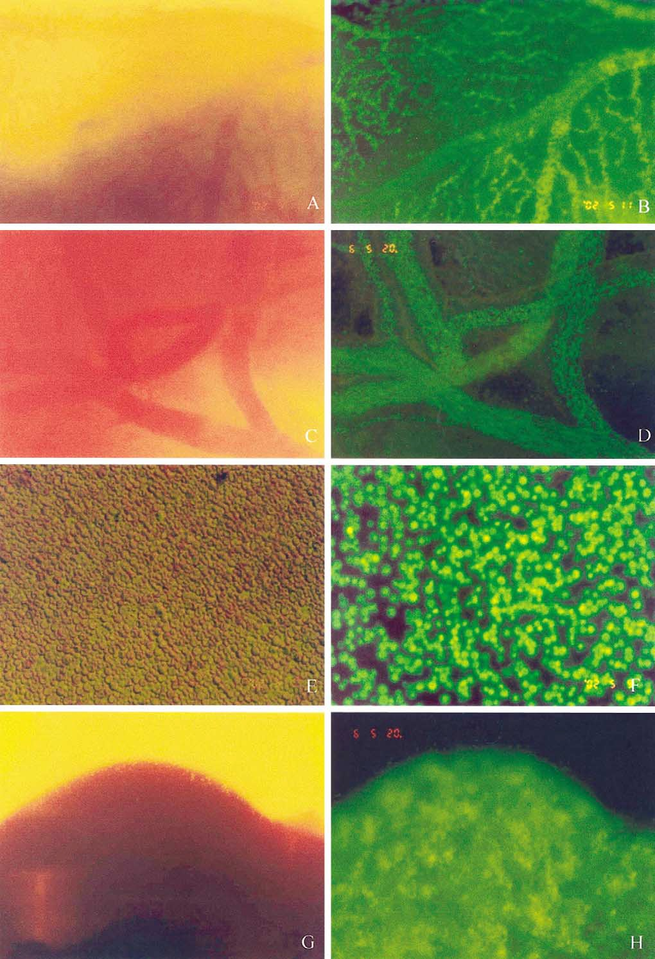
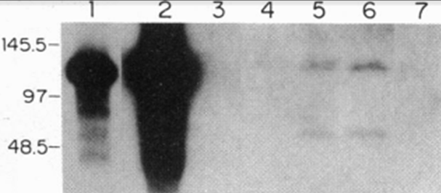
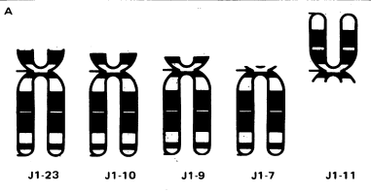
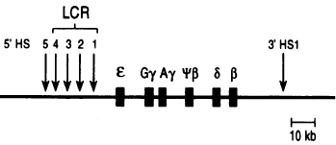
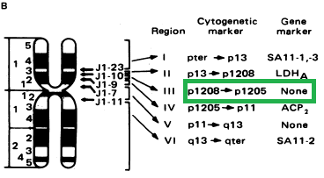
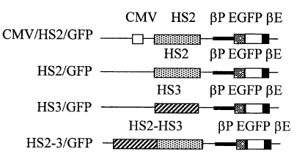
Etude génomique des gènes des globines chez les mammifères
ALLAM K., AITBELKACEM M., CHALAL I., CHOUKRANE T., TIAIBA I
Master 1 GD, FSB, USTHB 2013-2014
Résumé:
Il a été établie en 1978 que chez les mammifères il existe deux familles de globines qui s'associent pour former l'hémoglobine (2 molécules de type α et deux de type β). Les gènes codant pour ces 2 différentes chaînes de globine sont les membres d'une famille de gènes ancienne ,certains d'entre ont été bien conservés pendant l'évolution des mammifères ce sont donc probables pour fournir une fonction commune dans beaucoup de mammifères.
La combinaison entre la technique des hybrides somatiques et des hybrides irradiés ont permis une localisation précise des cluster α et β-globine chez l’homme; une étude sur des souris transgéniques portant les différentes régions de régulation de ce gène a permis de détecter l’expression des gènes β-globines ainsi que la cis- régulation de l’expression. D’autre part, leur trans-régulation a été caractérisée en combinant plusieurs approches
Abstract:
In 1978, it was well established that mammals have got two types of globins that would unite to give birth to hemoglobin (2 molecules of A type and two B type). The coding genes of these two different chains of globins are actually from older origins among which some have been well preserved during the evolution of mammals. They are thus plausible to provide a common function among many mammals. The combination of the somatic hybrid techniques and the irradiated hybrid ones enabled a precise spotting of A and B globins clusters among the humankind. A study carried out on transgenic mice carrying different regulatory regions of this gene has detected the expression of β-globin along with cis-regulation of the expression of the genes. Furthermore, their trans-regulation has been proved y combining many approaches
Mots clés: gène globine, cluster α et β globine
Introduction
L'hémoglobine est un hétérotétramère qui contient 2 sous-unités polypeptidiques liées à la sous-famille globine α-gène et 2 sous-unités polypeptidiques liées à la sous-famille du gène β-globine, localisés respectivement sur le bras court du chromosome 16 et le bras court du chromosome 11.(Deisseroth et al., 1978; Lebo et al., 1979; Fritsch et al., 1980).
Toutes les hémoglobines dériveraient d’un gène ancestral commun qui à la suite de processus complexes; duplications de gènes, perte d’introns, délétions, divergences de séquences par mutations et conversions géniques, a donné naissance à des hémoglobines extrêmement diversifiées dont la complexité structurale est allée de pair avec les adaptations fonctionnelles. Dans ce travaille, nous allons étudier la localisation des gènes de globine, avec une attention particulière pour les séquences nécessaires à la bonne régulation de l'expression génique.
Localisation des gènes α- β globine chez l’homme
Matériels et méthodes
Régulation des gènes de globine au cours du développement chez le l’homme
Technique des hybrides somatiques(1)
Expression du cluster β-globine chez la souris
L’étude des effets des régions HS2 et HS3 de la LCR sur l’expression du gène beta-globine humain dans des souris transgéniques(4),(4’)
Étude des facteurs de transcription(5)
1- Fusion (fibroblaste humain X cellule Ovarienne de l’Hamster Chinois ‘CHO-K1’) → clone hybride J1 (chromosome 11 humain) → cultures cellulaires + irradiations au laser → clones hybrides: J1-7, J1-9, J1-10, J1-11, et J1-23
In vivo(3),(3’)
1- Réalisation de 3 cultures différentes des cellules mononucléaires du sang périphérique → l’extraction des ARNm.
1- Micro-injection des chromosomes artificiels de levure (YAC) contenant les cluster β globine dans des cellules L souris.
2- Isolement de Cellules Hybrides:
Hybridation de cellules parentes (humaines et murines) → culture → collection de lignées cellulaires hybrides contenant des chromosomes humains
2- Transfère par fusion dans des cellules MEL.
1- 2 Constructions β- YAC + gene code green fluorescent protein (EGFP) + 2délétions: région 5'HS3/ région 5'HS2 du LCR→ Δ HS3 –β YAC/ AHS2 - βYAC
2- Mesure des taux d’ARNm de γ et β globines : Analyse qualitative par éléctrophorèse Bio Red et analyse quantitative par qPCR
3- Analyse par PCR , southern blot et FISH pour confirmer l’intégration et la localisation chromosomique des clusters
2- Purification et mico-injection dans des œufs fécondés→ transgenes
3- Analyse par Illumina BeadChip Microarray du microalignement puis confirmation par qPCR
3- Préparation in situ de sondes d'ADNc* synthétisé à partir de l’ARNm α - et β-globine par la transcriptase inverse
4- Examen des noyaux des hybrides en interphase → signaux d'hybridation distincts → présence copies YAC- cluster β globine intactes
3- Vérification de l’intégration et la localisation chromosomale par Southern blot et FISH
4- Extraction de l’ADN des cellules hybrides → sonication → dénaturation partielle→ hybridation ADN-ADNc*
4- Mesure des taux des EGFP chez les embryons, fœtus et adultes des souris transgéniques au niveau du sac vitellin, foie fœtal, et dans le sang par électrophorèse
4- Analyse DAVID GO :
- Logiciel classifiant les gènes dans des groupes selon leur fonction biologique
- Caractérise le transcriptome de chaque profil
5- Analyse par chromatographie du marqueur Lactate Déshydrogénase A (LDA) → présents sur le chromosome p11/p16
5- Extraction des ARNm → réalisation d’une électrophorèse
Technique des hybrides irradiés (2)
Résultats
5- Analyse fonctionnelle génomique: établissement des voies de signalisation via la méthode IPA (Ingenuity pathway analysis)
2- Etablissement du phénotype et du caryotype de chaque clone par méthodes cytogénétique, immunologique et isozymique;
3/ Extraction de l’ADN de chaque clone ;
6- Analyse des facteurs de transcription : détermination des sites de leur fixation sur le locus β globine
4/ Obtention des sondes ADN* spécifiques des régions β-et γ-globines
Fig(1):Localisation des cluster α et β-globine sur 11p15.5, 16p13.3
5/ Electrophorèse sur gel d’agarose marqué au bromure d’éthidium puis hybridation ADN-ADN* et révélation par autoradiographie.
b11p15.5 a 16p13.3.
Fig (4’): Expression d’EGFP dans des embryons des souris transgéniques de HS2-3/GFP aux stades : E10,5 ; E13,5. (7)
Fig(3’): Résultats Southern blot de l’intégration du fragment 140kb dans les YAC
Conclusion
Les clones moléculaires contenant les groupes de gènes de globine chez les mammifères ont été isolés il y a environ 30 ans , Depuis des études intenses on révélées leur structure générale , évolution et la réglementation spatio-temporelle de leur expression. Toute fois, l’évolution indépendante de ces gènes a induit des différences caractéristiques de l’espèce: du point de vue structure, chez l’homme, ces gènes sont organisés selon l’ordre de leur expression durant le développement et du point de vue expression, la région régulatrice contenant des sites hypersensitifs à la Dnase I (HSs) interagit avec le promoteur de chaque gène selon le stade et le tissu. Cependant , une compréhension suffisante pour conduire à des applications cliniques continue de nous échapper
Fig(2): Diagramme montrant les différentes délétions terminales du chromosome 11 humain.
Profile | Voies de signalisations impliquées | Certains Facteurs de transcriptions impliqués | Régulation des gènes β- et γ-globines
Profile 1 | *Cdc42 ; *NF-Kb ; *Erythropoïetine ; *Notch ; *p38 MAPK | KLF4 GATA2 GATA3 FOS | 7ème- 21ème jours: down-regulation de β et up-regulation de γ
Profile 2 | *Point de contrôle G2/M du cycle cellulaire; *Point de contrôle G1/S du cycle cellulaire ; *p53 | KLF1 KLF 10 GATA1 NFE2 | 21ème- 28ème jours: up-regulation de β et down-regulation de γ
Profile 3 | *Point de contrôle G1/S du cycle cellulaire ; *Point de contrôle G2/M du cycle cellulaire | GATA 5 WT1 | Autour du 21ème jour : γ/β -globine Switch .
Discussion
Le locus de la β-globine humaine est fréquemment utilisé en tant que système modèle pour étudier les mécanismes de commande spécifique d'un tissu et l'expression du gène régulé par le développement.
N'importe quel gène situé à proximité de la LCR sera fortement exprimé tout au long de l'ontogenèse, mais néanmoins l'ordre des gènes et des éléments régulateurs en cis sont importants pour le développement correct de l'expression des gènes de la globine, l’utilisation des souris transgéniques avec des constructions EGFP qui est entraînée par le promoteur β-globine on permit de définir le rôle des régions d'HS2, HS3 et HS2-HS3 du gêne LCR.
Les progrès récents dans la compréhension de la régulation de l'expression génique β-globine est venue d'une meilleure connaissance du processus de transcription. La régulation de la transcription correcte des gènes humains β-globine se produit, au moins en partie, par des interactions spécifiques de protéines de régulation à action trans ou cis-régulatrices qui comprennent des promoteurs, des amplificateurs, des silencers, et les éléments de la région de contrôle du locus
.
Fig(4): Localisation des regions 5'HS3 et 5'HS2 dans β-YAC LCR.
Fig(2’): Cartographie des regions du chromosome 11 humain montrant la position du gene β-globine
BIBLIOGRAPHIE
Fig(5):Les facteurs de transcription intervenant dans les voies de signalisations des trois profiles(4)
1-Bernard G et all.The Normal Structure and Regulation of Human Globin Gene Clusters, Chapter 3 in the book Disorders of Hemoglobins: Genetics, Pathophysiology, and Clinical Management - 2nd Edition, 2009.
2-Chun-Ping J et all.Effects of human locus control region elements HS2 and HS3 on human -globin gene expression in transgenic mouse, Blood Cells, Molecules, and Diseases 31 (2003) 360–369
3-Deisseroth A et al. Localization of the human alpha globin
structural gene to chromosome 16 in somatic cell hybrids by molecular hybridization assay. Cell 1977;12:205-18.
4-GUSELLA J et all. Precise localization of human β-globin gene complex on, chromosome 11. Proc. Nati. Acad. Sci. USA, Vol. 76, No. 10, pp. 5239-5243, October 1979.
5-KENNETH R et all. Effect of deletion of 5'HS3 or 5'HS2 of the human ,B-globin locus, control region on the developmental regulation of globin gene,expression in β-globin locus yeast artificial chromosome,transgenic mice,Vol. 93, pp. 6605-6609, June 1996.
Fig(4’’): cartogrpahies des fragments ADN transgeniques

